Slide 1


CLASS : ଦ୍ଵିତୀୟ
SUBJECT : ଓଡିଆ CHAPTER NAME : ପାଠ-୨୬ ତଣ୍ଟିରେ ଲାଗିଛି କଣ୍ଟା
SUB TOPIC : ଉପକ୍ରମ , ପଠନ

Slide 2
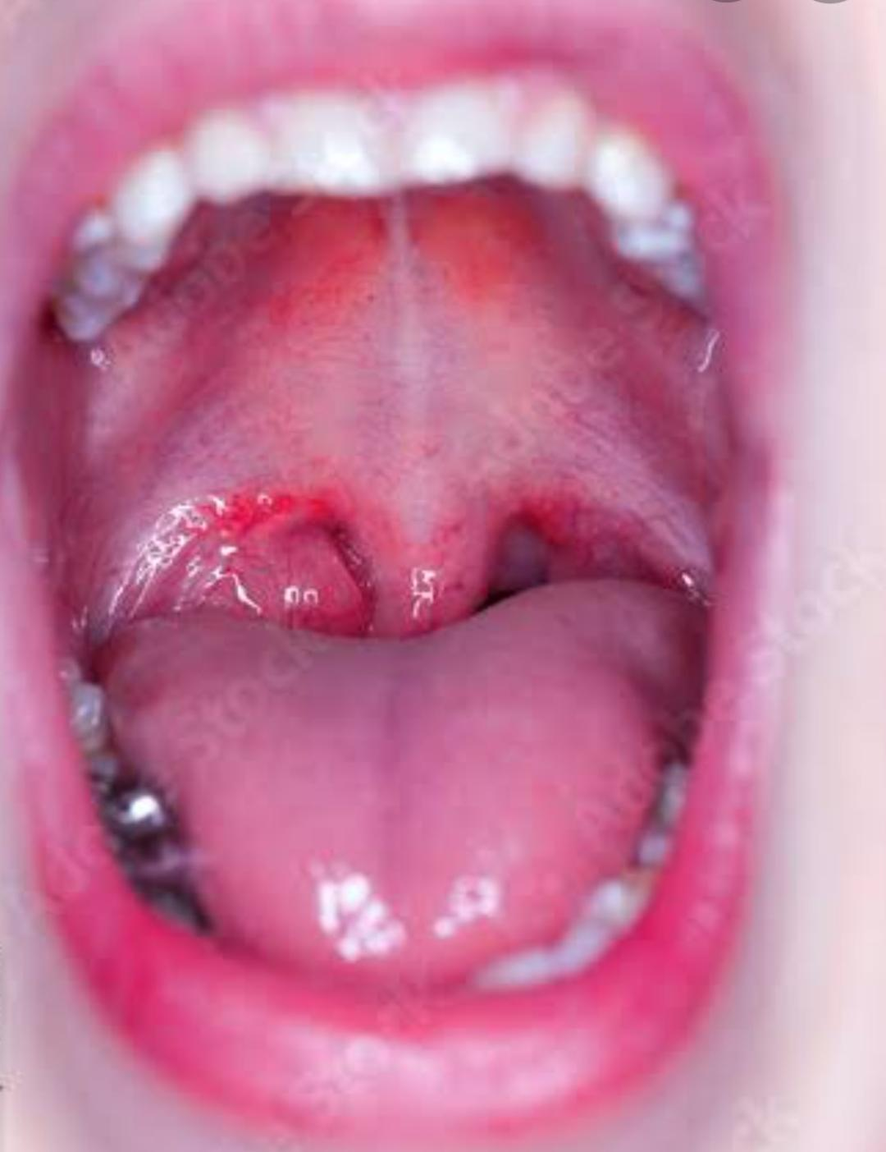
ତଣ୍ଟି

Slide 3
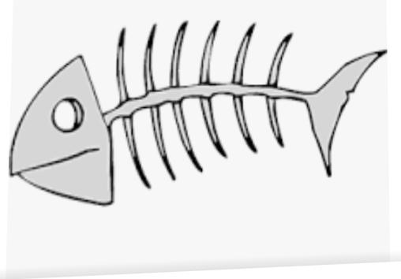
ମାଛ କଣ୍ଟା

Slide 4
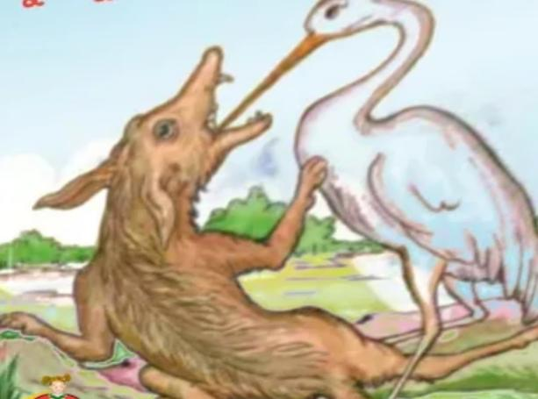

Slide 5
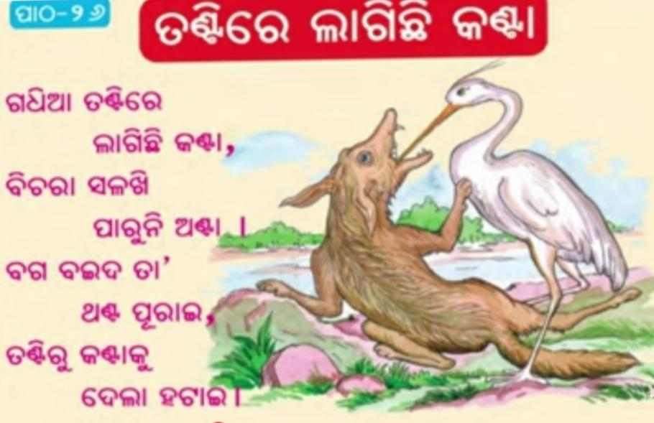

Slide 6
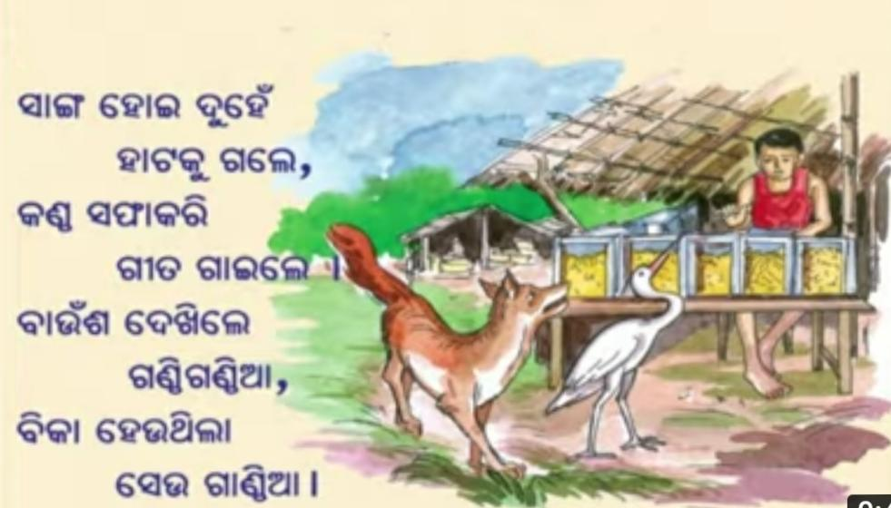

Slide 7
କଠିନ ଶବ୍ଦ
ତଣ୍ଟି
କଣ୍ଟା
ଅଣ୍ଟା
ସଳଖି
କଣ୍ଠ
ବାଉଁଶ
ଗଣ୍ଠି ଗଣ୍ଠିଆ
ଗାଣ୍ଠିଆ

Slide 8
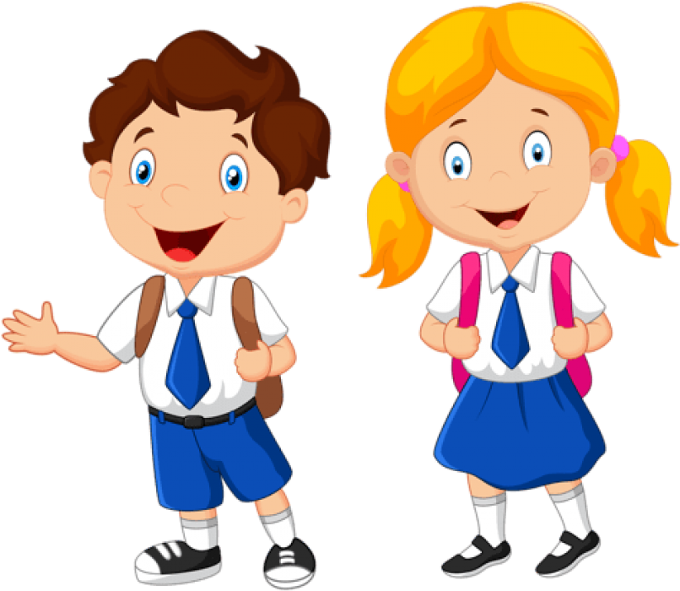
ଗୃହକର୍ମ
ଶ୍ରେଣୀ କାର୍ଯ୍ୟଟିକୁ ଅଭ୍ୟାସ କର ।

Slide 9
ଲବ୍ଧ ଜ୍ଞାନର ଫଳାଫଳ
ପିଲାମାନଙ୍କର ପଠନ ,ଶ୍ରବଣ ଓ କଥନ ଶୈଳୀର ଅଭିବୃଦ୍ଧି ଘଟିବ |

Slide 10

THANKING YOU
ODM EDUCATIONAL GROUP

